Slide 1
웹 개발자 부트캠프 과정
CodingOn

Slide 2


Slide 3
JavaScript 객체
Notes:
객체 복습

Slide 4
JavaScript 자료형
Primitive 자료형
Object 자료형
Notes:
복습 해보겠습니다.
JS 자료형에는 2가지 종류가 있죠?
Primtive 원시형
Object 객체형

Slide 5
Primitive 자료형
Boolean
참(true), 거짓(false) 둘 중 하나의 값을 갖는 요소
Number
숫자형으로 정수와 부동 소수점, 무한대 및 NaN(숫자 아님)
String
문자 데이터를 나타낼 때 사용
Null
빈 값을 뜻하는 null 타입
타입은 존재하지만 값 존재 X
Undefined
값 X 타입 X
Notes:
Primitive 원시타입에는
이렇게 ~ 있었다.

Slide 6
Object 자료형
자바스크립트에서 객체는 거의 모든 것을 나타냄.
원시 타입을 제외한 나머지 값(함수, 배열, 클래스 등)은 모두 객체!
객체 타입(Object type) or 참조 타입 (Reference type)
키(key)와 값(value)로 구성된 프로퍼티(property) 집합
프로퍼티 값으로 함수를 포함할 수 있음! ➔ 메소드 (method)
객체
프로퍼티(property): 데이터를 의미
메소드(method): 동작을 의미 -> 프로퍼티 값이 함수 일 경우!
Notes:
객체 자료형은
원시 타입을 제외한 나머지 값.
객체 타입 또는 참조타입이라고 부른다.
키와 값으로 구성되있습니다.
메서드란 일반 함수와 구분하기 위한 용어
메서드는 객체에 제한되어 있는 함수를 의미
프로퍼티(property): 속성
속성 : 객체의 상태나 데이터를 나타냄 / 객체의 특징이나 특성 정의
메서드 : 객체가 수행하는 동작을 정의 / 객체의 속성을 변경하거나 특정 작업 수행

Slide 7

객체
실생활에서 우리가 인식할 수 있는 사물
객체 : 고양이 그 자체
속성 :
이름 – 나비
나이 – 1살
메소드 :
mew() – 울다
Notes:
이것을 코딩으로 바꾸면 이렇게 표현할 수 있겠죠?

Slide 8
객체
실생활에서 우리가 인식할 수 있는 사물
const cat = {
name: “나비”,
age : 1,
mew : function() {
return “냐옹”;
}
};
Notes:
이것을 코딩으로 바꾸면 이렇게 표현할 수 있겠죠?

Slide 9
기본 자료형 vs 객체 자료형
기본 자료형
다른 변수에 값을 할당하거나 함수 인자를 넘길 때 값을 복사해 전달
➡ Pass by value
객체 자료형
값을 복사해 전달하는 것이 아닌 메모리 주소를 참조값(address)을 저장
➡ Pass by reference
즉, 같은 객체를 참조할 뿐
Notes:
코드로 넘어가기 ㄱ
주소 참조값 이해 안되면 오른손, 왼손으로 설명

Slide 10
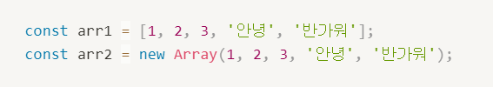
Object 자료형 - 배열
숫자형과 문자열과 마찬가지로 일반적인 스크립트와 동일
[] 나 new Array()를 이용해 생성
Notes:
객체를 생성하는 방법 중 배열 생성방법
[], newArray() 사용하여 배열 생성 – new Array는 내장 함수
배열 리터럴 ([])
New Array() : 생성자 함수

Slide 11
Object 자료형 - 배열
변수명.length
변수명.push(추가할 값)
변수명.pop()
변수명.unshift(추가할 값)
변수명.shift()
변수명.indexOf(찾을 값)
…
Notes:
배웠던 배열의 내장메소드를 이용하면 됩니다.

Slide 12
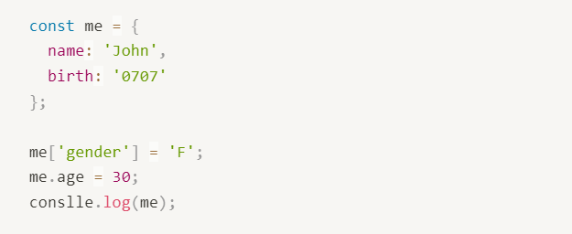
Object 자료형 - 딕셔너리
키-값 형태로 저장
Notes:
배열 리터럴 ([])
객체 리터럴 = {} 중괄호
리터럴은 소스 코드에서 값을 생성하는 표기법
템플릿 리터럴 (= 문자를 표현하는 새로운 문법)
딕셔너리는 키와 값의 쌍으로 이루어진 데이터 구조를 의미. 객체를 딕셔너리라고도 한다~ 정도
JavaScript의 객체(Object)는 키(key)와 값(value)의 쌍으로 이루어진 컬렉션. 유연한 자료구조
파이썬의 딕셔너리와 유사한 역할을 합니다.

Slide 13
JavaScript 표준객체

Slide 14
JavaScript 표준 객체
자바스크립트가 기본적으로 가지고 있는 객체들
프로그래밍을 하는데 기본적으로 필요한 도구들
String, Number, Array, Date, Math ..........

Slide 15
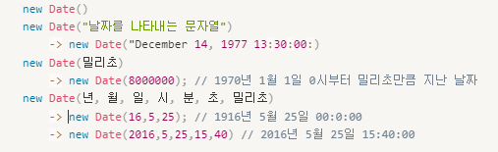
Date 객체
Javascript 에서 매 순간 바뀌는 시간과 날짜에 관한 정보를 얻기 위해 사용하는 객체
초기화

Slide 16
Date 객체 - 함수
Date.now()
Date.prototype getter 메소드 ( let date = new Date(); )
date.getFullYear()
date.getDate()
date.getDay()
date.getTime()
date.getHour()
date.getMinutes()
date.getSeconds()
Notes:
이런게 있습니다. 눈으로 보는것 보다 해보는게 이해가 잘 되겠죠? 이따가 같이 해볼겁니다.

Slide 17
Math 객체
수학에서 자주 사용하는 상수와 함수들을 미리 구현해 놓은 Javascript 표준 내장 객체
웹 브라우저마다 다른 결과를 얻을 가능성이 있기에 정확한 결과를 얻어야 할 경우에는 Math 메소드를 사용하지 않는 것이 좋다.

Slide 18
Math 객체 - 함수
Math.PI
Math.E
Math.min()
Math.max()
Math.random()
Math.round()
Math.floor()
Math.ceil()
Notes:
Math.E 속성은 자연로그의 밑 값 e를 나타내며 약 2.718의 값
Math.PI 속성은 원의 둘레와 지름의 비율, 약 3.14159의 값
코드로 ㄱㄱ

Slide 19
실습. 주말과 평일
[코딩온] HTML, CSS, JS 실습 강의 클릭
➡ [내장 메소드와 내장 객체 실습] 커리큘럼 클릭
➡ [내장 객체 실습문제1. 주말과 평일 ] 진행

Slide 20
실습. 난수 생성
[코딩온] HTML, CSS, JS 실습 강의 클릭
➡ [내장 메소드와 내장 객체 실습] 커리큘럼 클릭
➡ [내장 객체 실습문제2. 난수 생성] 진행

Slide 21
JavaScript DOM
Notes:
JS 는 웹 문서를 제어하기 위해 만들어진 언어에요.

Slide 22
문서를 객체화
렌더링 (Rendering)
주어진 데이터를 시각적인 형태로 변환하는 과정 → 화면에 표시
렌더링 엔진 (Rendering Engine)
웹 브라우저가 (HTML, CSS, JS) 웹 페이지 리소스를 해석하고 표시하는 역할 → 웹 페이지를 렌더링하고 사용자에게 표시.
Notes:
먼저 렌더링이라는 용어에 대해 이해를 해보자.

Slide 23
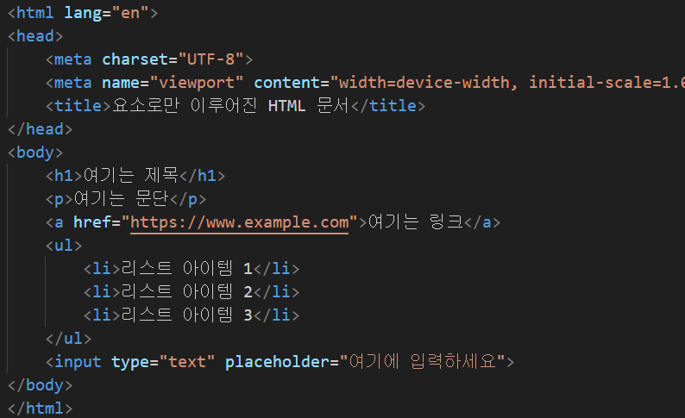
문서를 객체화
Notes:
브라우저로 HTML 파일을 열게 되면 렌더링 엔진이 HTML 언어로 작성된 코드를 한 줄 한 줄 읽고 문서를 객체화 시킴

Slide 24
DOM
Document Object Model ( 문서 객체 모델 )
XML 이나 HTML 문서에 접근하기 위한 일종의 인터페이스로 문서 내의 모든 요소를 정의하고, 각각의 요소에 접근하는 방법을 제공
Notes:
그 객체화 된 모습이 DOM
-> 스크립트 언어로 html 요소를 제어 할 수 있도록 웹 문서를 객체화 한 것을 말함 (=설계도)
아직 무슨말인지 어려울수 있어요~ 차근차근 이해를 해봅시다

Slide 25
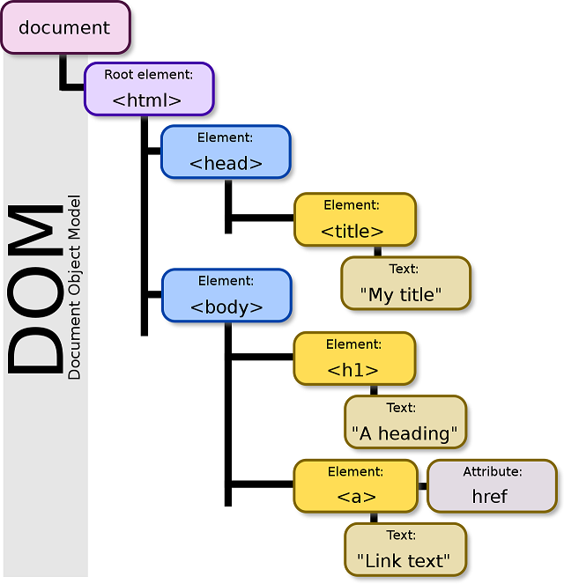
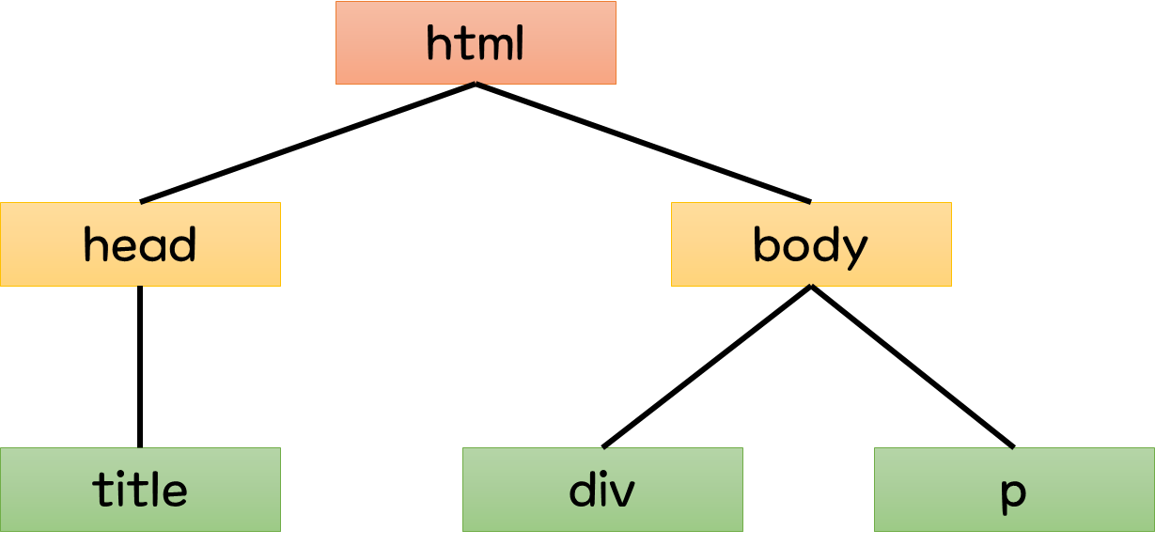
DOM
Notes:
이러한 돔은 트리 구조를 가지는데 이것을 돔 트리(DOM Tree) 라고 함.
전전 슬라이드 HTML 코드 (부모 자식 계층 관계) 설명
이것을 구조화 한 모습이 나무 모양과 같아 돔 트리.
여기 있는 각각의 요소들을 노드라 함.
이 각각의 노드에 접근해서 제어하려고 하는 것.
1. 접근 2. 제어
한 마디로 정의하면 -> dom 트리 구조로 표현된 html 문서를 각 요소의 계층 구조와 관계를 시각화하여 웹 페이지를 만든다.
돔 트리의 구성 요소는
1. 문서노드 (Document Node) : HTML 문서 전체를 나타내는 루트 노드. 최상위 노드
2. 요소노드 (Element Node): HTML 요소를 나타내는 노드. ex) <div>, <p>, <a>
3. 텍스트노드 (Text Node): HTML 문서의 텍스트를 나타내는 노드. ex) <p> 요소 내에 포함된 텍스트.
4. 속성노드 (Attribute Node): HTML 요소의 속성을 나타내는 노드. ex) <a> 요소의 href 속성
DOM 트리는 HTML 문서의 구조를 표현하며 JS를 사용해서 각 요소에 접근하고 조작 할 수 있다.

Slide 26
DOM
다음과 같은 일을 할 수 있음!!!
새로운 HTML 요소나 속성 추가
존재하는 HTML 요소나 속성 제거
HTML 문서의 모든 HTML 요소 변경
HTML 문서의 모든 HTML 속성 변경
HTML 문서의 모든 CSS 스타일 변경
HTML 문서에 새로운 HTML 이벤트 추가
HTML 문서의 모든 HTML 이벤트에 반응
Notes:
도대체 접근하고 제어하는게 뭐냐?
이런것을 말한다. 1~7

Slide 27
JavaScript Document

Slide 28
Document
웹 페이지에 존재하는 HTML 요소에 접근하여 행동을 하고자 할 때 사용하는 객체
Notes:
현재 페이지의 문서를 전체를 나타내는 전역 객체!
JS를 사용하여 웹 페이지의 DOM을 조작할 때 사용되면 DOM 일부로 간주됨.
(웹 페이지 콘솔에서)
Document
Document.childNodes[1]. childNodes[1]
이렇게 하기 번거로우니 앞으로 배울 속성과 메소드를 사용하는 것.

Slide 29
Document - 속성
document.documentElement
document.head
document.title
document.body
document.URL
document.domain
Notes:
Document 객체는 웹 페이지의 구조와 콘텐츠에 접근하고 조작하기 위해 다양한 속성들을 가지고 있음.
document.documentElement: 문서의 루트 요소를 나타냅니다. 보통 <html> 요소를 가리킵니다.
document.head: 문서의 <head> 요소를 나타냅니다.
document.body: 문서의 <body> 요소를 나타냅니다.
document.title: 문서의 제목을 나타냅니다. 이 속성을 변경하면 브라우저 탭의 제목이 업데이트됩니다.
document.URL: 현재 문서의 URL을 나타냅니다.
document.domain: 현재 문서의 도메인을 나타냅니다.

Slide 30
DOM API
Document Object Model, Application Programming Interface
Notes:
프로그램을 사용하기 위한 명령들의 집합을 Application Programming Interface 라고 한다. - API
DOM API는 HTML의 요소들을 JS에서 제어하기 위한 명령들

Slide 31
Document – 요소 선택
document.getElementById(아이디 속성값)
document.getElementsByClassName(클래스 속성값)
document.getElementsByTagName(태그 이름)
document.getElementsByName(name 속성값)
document.querySelector(CSS 선택자)
document.querySelectorAll(CSS 선택자)
Notes:
요소에 접근한다~ 라고도 할 수 있어요.
우리가 무언가를 조작하려면 무엇인가라는 것을 지칭해야되죠? 그 과정이랍니다. (= 응급상황 비유, 빨간모자 아저씨)

Slide 32
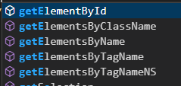
getElementById(“ID이름”)
해당 ID를 가지는 요소를 불러오는 메소드
const inputEl = document.getElementById("input");
Notes:
id 속성을 이용해 부르는 것,
아래 나와있는 classname, name, tagname 설명
쿼리셀렉터는 안에 선택자 선택하는 문법까지 포함하지만
getElement~는 그냥 해당 이름만 써주면된다.

Slide 33
querySelector(“요소 선택자”)
요소 선택자를 사용해서 자신이 가져오고 싶어하는 요소를 가져오는 메소드
문서에서 만나는 제일 첫번째 요소를 반환 합니다!
let boxEl = document.querySelector(".box");
console.log(boxEl);

Slide 34
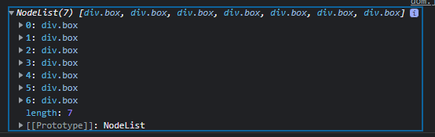
querySelectorAll(“요소 선택자”)
문서에 존재하는 모든 요소를 찾아주는 메소드
모든 요소를 가져와서 배열(같은) 데이터로 만들어 줍니다!
<body>
<div class="box">1</div>
<div class="box">2</div>
<div class="box">3</div>
<div class="box">4</div>
<div class="box">5</div>
<div class="box">6</div>
<div class="box">7</div>
</body>
let boxEls = document.querySelectorAll(".box");
console.log(boxEls);
Notes:
여기까지 하고 코드 치러 ㄱㄱ

Slide 35
Document – 요소 조작
텍스트 내용 변경하기
.textContent = “새로운 내용”
HTML 내용 변경하기
.innerHTML = “<p> 새로운 HTML 내용 </p>”
CSS 스타일 변경하기
.style.color = “blue”;
CSS 클래스 추가/제거하기
.classList.add(“newClass”) / .remove(“oldClass”)
Notes:
선택을 했으면 조작을 해야겠죠? 어떻게? (= 119에 연락해달라)

Slide 36
.textContent .innerText .innerHTML
태그 내에 들어갈 문자열을 지정
요소.textContent=“hi”;
선택된 요소에 내부의 문자열로 hi가 들어가게 됩니다.

Slide 37
classList.~
선택 요소에 class 를 더하거나, 빼거나, 클래스가 존재하는지 체크하는 메소드
해당 기능과 CSS 를 잘 활용하면 액티브한 웹페이지 구성이 가능
요소.classList.add()
요소.lassList.remove()
요소.classList.contains()
요소.classList.toggle()

Slide 38
setAttribute, html 요소 속성 추가
선택한 요소의 속성 값을 직접 지정할 수 있는 메소드
요소.setAttribute(“속성명”, “지정할 속성“)
searchInputEl.setAttribute("placeholder", "통합검색");

Slide 39
다른 노드에 접근하기
특정 노드를 선택한 후, 그 노드의 형제, 부모, 자식 노드에 접근하는 방법
요소.children / 요소.children[0]
요소.parentNode
요소.previousElementSiblings
요소.nextElementSiblings
Notes:
여기까지 하고 코드 ㄱㄱ

Slide 40
실습. Html 내용 변경하기
[코딩온] HTML, CSS, JS 실습 강의 클릭
➡ [Javascript DOM 실습(1)] 커리큘럼 클릭
➡ [실습문제1. html 내용 변경하기] 진행

Slide 41
실습. TodoList 변경하기
[코딩온] HTML, CSS, JS 실습 강의 클릭
➡ [Javascript DOM 실습(1)] 커리큘럼 클릭
➡ [실습문제2. TodoList 변경하기] 진행

Slide 42
Document – 요소 생성 및 추가
document.createElement(html요소)
document.write(텍스트)
[].appendChild();
[].removeChild();
[].append();
[].remove();
Notes:
kdt3rd-workspace/05_javascript_object/index4.html
kdt3rd-workspace/05_javascript_object/index4.js

Slide 43
createElement(‘html 요소’)
html 의 특정 노드를 생성
괄호안에는 html의 요소인 태그명을 넣어주시면 됩니다!
let p = document.createElement('p');
Notes:
child

Slide 44
요소를 만들었으면 추가해야겠죠?
요소.append() /요소.appendChild()
선택된 요소의 맨 뒤의 자식 요소로 추가됨
요소.prepend()
선택된 요소의 맨 앞쪽인 자식 요소로 추가됨
요소.before()
선택된 요소의 앞에 있는 형제 요소로 추가됨
요소.after()
선택된 요소의 바로 뒤인 형제 요소로 추가됨
Notes:
prependChild 는 존재하지 않음
append()
노드 객체, DOMString(문자열) 모두 추가 가능
한번에 여러 개의 자식 요소 추가 가능
반환값 없음.
appendChild()
노드 객체만 추가할 수 있음.
한 번에 한 개의 노드만 추가 가능
반환값 있음.

Slide 45
Document – 요소 다루기
append()와 appendChild() 차이?
Notes:
둘 다 요소를 부모 요소에 추가하는데 사용되는 메서드.
1.append() 2.appendChild
1은 한 번에 여러 개의 노드나 문자열 추가 가능, 2는 한번에 하나의 노드만 추가 가능
1은 ES6에 도입, 모든 주요 브라우저에서 지원 , 2는 오래된 DOM API, 모든 브라우저에서 지원
1은 보다 간편하고 유연하게 요소를 추가하는 데 사용되며, 특히 여러 요소를 추가하거나 체인 메서드 호출을 수행할 때 유용
2은 오래된 방식이지만 여전히 유용하게 사용됩니다.

Slide 46
요소 삭제, remove() removeChild()
요소.remove();
선택된 요소가 삭제 됩니다.
요소.removeChild(‘요소의 자식요소‘);
선택된 요소의 자식 요소가 삭제 됩니다.
Notes:
remove()
노드를 메모리에서 삭제하고 종료
removeChild()
메모리에 해당 노드는 그대로 존재
부모 노드와의 부모-자식관계를 끊어 DOM 트리에서 해제하는 것
관계를 끊은 해당 노드의 참조를 반환
반환 값을 변수에 저장해뒀다가 사용 가능
반환된 노드 참조를 변수에 담아 다른 DOM 위치에 붙일 수 있음
<div>
<div style="background-color: red;" id="div2">aaa</div>
<div style="background-color: green;">aaa</div>
<div style="background-color: yellow;">aaa</div>
</div>
// 스크립트
var red = document.querySelector("#div2");
var removeNode = red.parentNode.removeChild(red);
document.getElementById("div1").appendChild(removeNode);

Slide 47
Document – 요소 다루기
remove()와 removeChild() 차이?
Notes:
둘 다 요소제거에 사용되는 메소드.
1은 호출된 요소 자체를 제거. 2는 부모요소에서 특정 자식 요소 제거. 제거하려는 자식 요소를 인자로 전달.
remove() 메서드를 사용하는 것이 더 간단하고 직관적입니다.
특정 자식 요소를 제거해야 하는 경우에만 removeChild()를 사용하면 됩니다
여기까지 하고 코드 ㄱㄱ

Slide 48
실습. 아이스크림 베스트9
[코딩온] HTML, CSS, JS 실습 강의 클릭
➡ [Javascript DOM 실습(1)] 커리큘럼 클릭
➡ [실습문제3. 아이스크림 베스트9] 진행

Slide 49
이벤트 addEventListener

Slide 50
요소.addEventListener(이벤트, 명령)
선택 요소에 지정한 이벤트가 발생하면, 약속 된 명령어를 실행시키는 메소드
let boxEl = document.querySelector(".box");
console.log(boxEl);
boxEl.addEventListener("click", function() {
alert("click!");
})
document.querySelector(".box").addEventListener("click", function() {
alert("click");
})
Notes:
변수 선언 안하고 메소드 체이닝 이용해서
Addeventlinstener 적용하는 방법이지만
지금은 이렇게 안쓰는게 조아

Slide 51
addEventListener 이벤트의 종류
Click : 클릭
Mouse 계열
Mouseover : 요소에 커서를 올렸을 때
Mouseout : 마우스가 요소를 벗어날 때
Mousedown : 마우스 버튼을 누르고 있는 상태
Mouseup : 마우스 버튼을 떼는 순간
Focus : 포커스가 갔을 때
Blur : 포커스가 벗어나는 순간

Slide 52
addEventListener 이벤트의 종류
Key 계열
Keypress : 키를 누르는 순간 + 누르고 있는 동안 계속 발생
Keydown : 키를 누르는 순간에만 발생
Keyup : 키를 눌렀다가 떼는 순간
Load : 웹페이지에 필요한 모든 파일(html, css, js 등)의 다운로드가 완료 되었을 때
Resize : 브라우저 창의 크기가 변경 될 때
Scroll : 스크롤이 발생할 때
Unload : 링크를 타고 이동하거나, 브라우저를 닫을 때
Change : 폼 필드의 상태가 변경 되었을 때

Slide 53
실습. 이벤트 다루기
[코딩온] HTML, CSS, JS 실습 강의 클릭
➡ [Javascript DOM 실습(2)] 커리큘럼 클릭
➡ [실습문제1. 랜덤 색상 생성기] 진행

Slide 54
실습. 이벤트 다루기(2)
[코딩온] HTML, CSS, JS 실습 강의 클릭
➡ [Javascript DOM 실습(2)] 커리큘럼 클릭
➡ [실습문제2. 댓글 등록하기] 진행

Slide 55
실습. 이벤트 다루기(3)
[코딩온] HTML, CSS, JS 실습 강의 클릭
➡ [Javascript DOM 실습(2)] 커리큘럼 클릭
➡ [실습문제3. 계산기 만들기] 진행

Slide 56
실습. 이벤트 다루기(4)
[코딩온] HTML, CSS, JS 실습 강의 클릭
➡ [Javascript DOM 실습(2)] 커리큘럼 클릭
➡ [실습문제4. 방명록 등록하기] 진행

